Slide 1
এই স্লাইডটি সম্মানিত শিক্ষকবৃন্দের জন্য।
সম্মানিত শিক্ষকবৃন্দ
প্রতিটি স্লাইডের নিচে অর্থাৎ Slide Note -এ সংযোজন করা নির্দেশনা দেখে নিবেন।শিক্ষকগন প্রয়োজনবোধে তার নিজস্ব কলাকৌশল প্রয়োগ করতে পারবেন।

Slide 3
শিক্ষক পরিচিতি
পাঠ পরিচিতি
মোঃ আশরাফুল ইসলাম
সহকারী শিক্ষক (কৃষি)
প্রগ্রেসিভ মডেল স্কুল
ময়মনসিংহ
Md.Ashrafulislamsohag@gmail.com
শ্রেণী: 7ম
বিষয়: কৃষিশিক্ষা
অধ্যায়: ৩, পাঠ-8

Slide 4
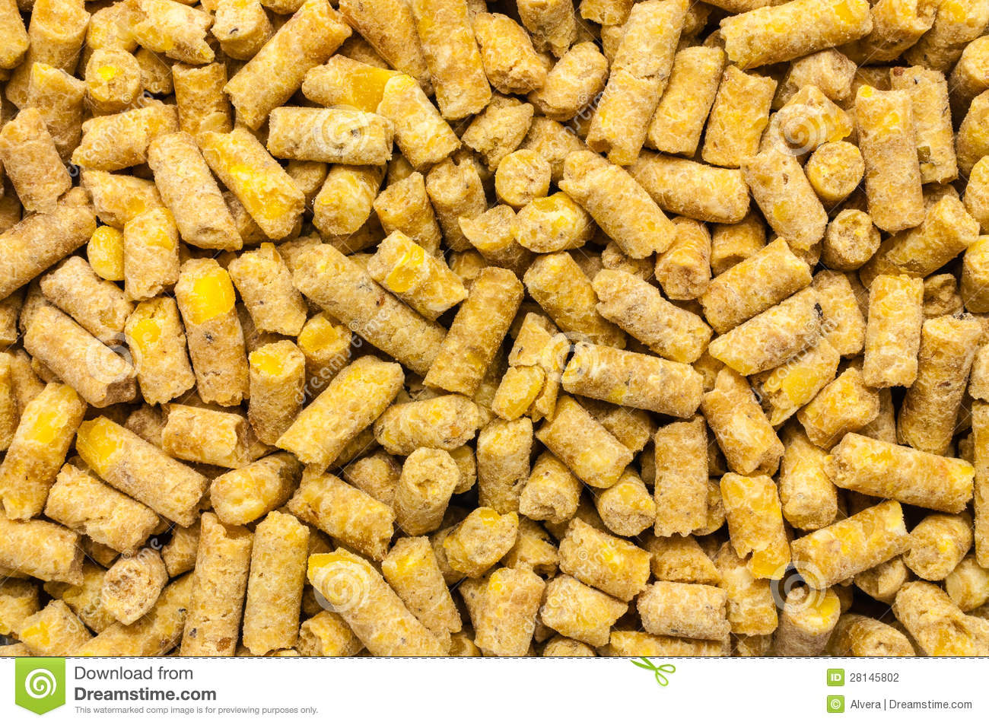
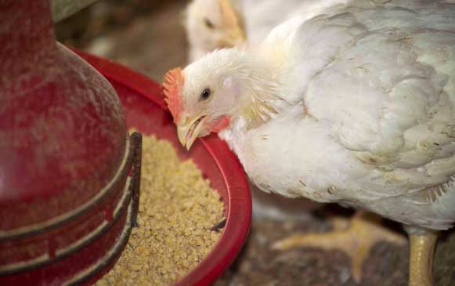

Slide 5
মুরগির সম্পূরক খাদ্য

Slide 6
শিখনফল
এ পাঠ শেষে শিক্ষার্থীরা-
১) হাঁস-মুরগির সম্পূরক খাদ্য কেন প্রয়োজন তা ব্যাখ্যা করতে পারবে।
২) ৮-১৬ সপ্তাহ বয়সের বাড়ন্ত মুরগির জন্য খাদ্যের তালিকা তৈরি করতে পারবে।

Slide 7
চলো আমরা একটি ভিডিও দেখি
Notes:
বাংলাদেশে গ্রামীণ পরিবেশে ছাড়া অবস্থায় যেসব হাঁসমুরগি পালা হয়। সেগুলো নিজেরা যতটুকু সম্ভব খাবার খায়

Slide 8
এদেরকে শুধুমাত্র চালের কুঁড়া সরবরাহ করা হয়

Slide 9
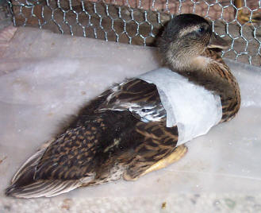
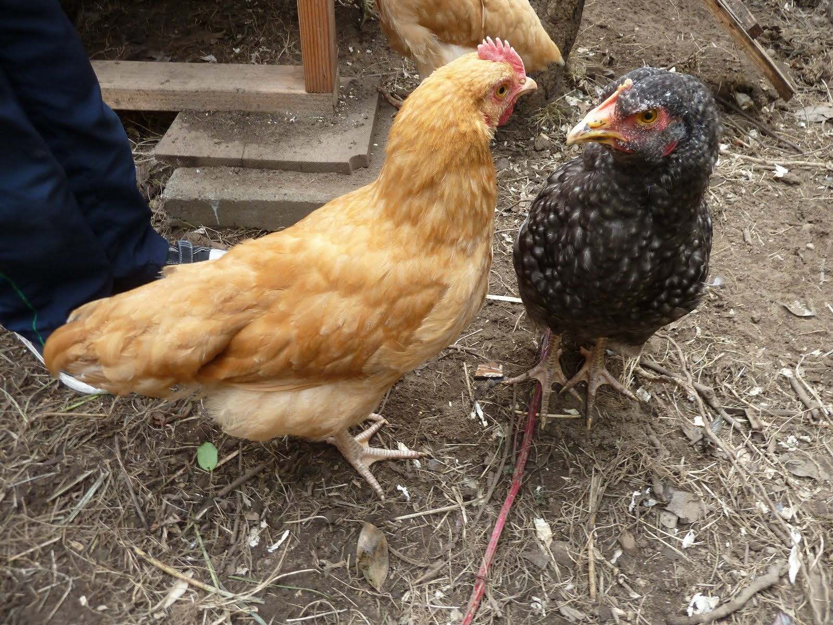
এতে হাঁস-মুরগি পুষ্টিহীনতায় ভোগে

Slide 10
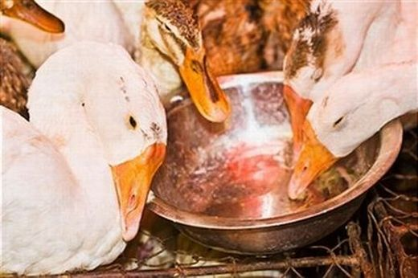
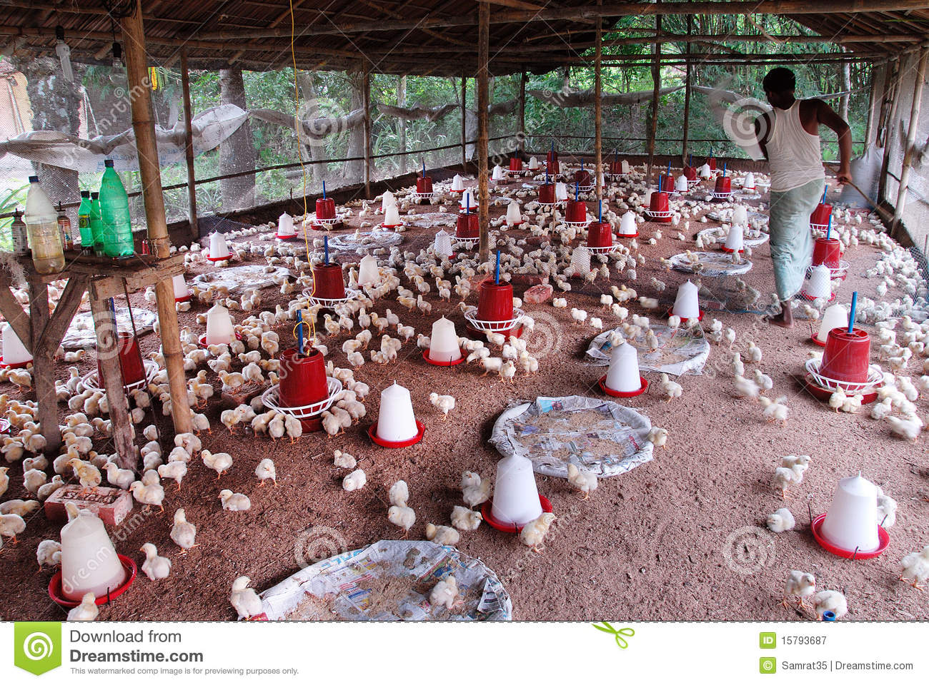
খামারে খাবার উপযুক্ত মাত্রায় সরবরাহ না করলেও হাঁস-মুরগি পুষ্টিহীনতায় ভোগে

Slide 11
এজন্য এদেরকে ৬টি পুষ্টি উপাদান সমৃদ্ধ খাবার সরবরাহ করা হয়।
শর্করা
পানি
আমিষ
সম্পূরক
খনিজ
চর্বি
ভিটামিন
এটাই হাঁস-মুরগির সম্পূরক খাদ্য।
Notes:
এজন্য এদেরকে ৬টি পুষ্টি উপাদান (শর্করা, আমিষ, চর্বি, ভিটামিন, খনিজ, পানি) সমৃদ্ধ খাবার
হিসেবে সরবরাহ করা হয়। এটাই হাঁস-মুরগির সম্পূরক খাদ্য।

Slide 12
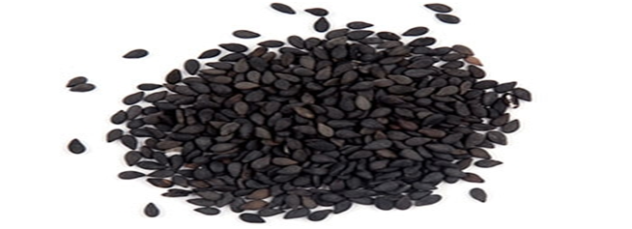
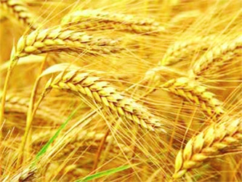
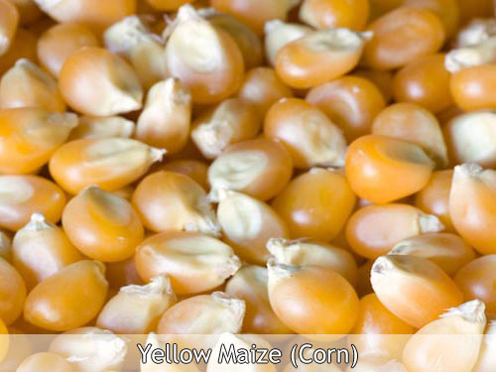
সম্পূরক খাদ্যে দানা জাতীয় ও আঁশ জাতীয় খাদ্য রাখতে হয়

Slide 13
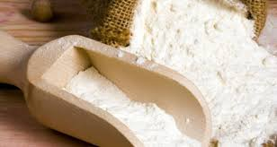
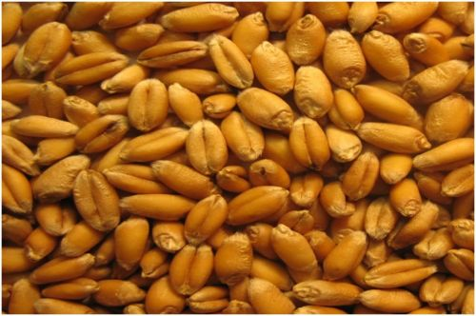
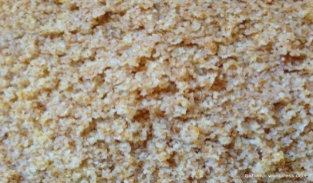
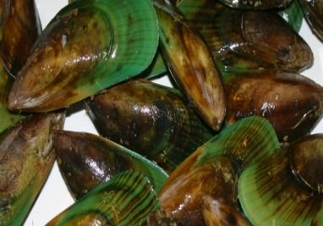
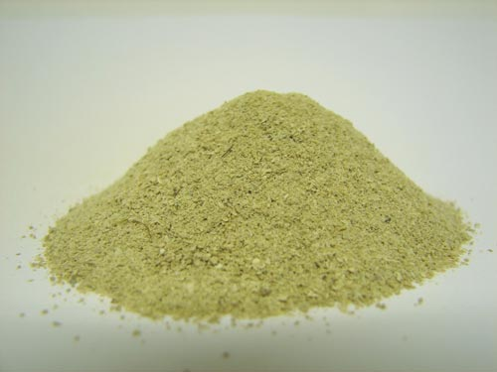
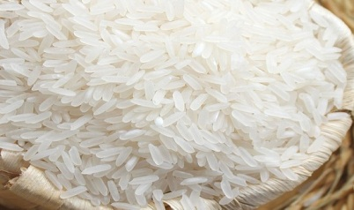
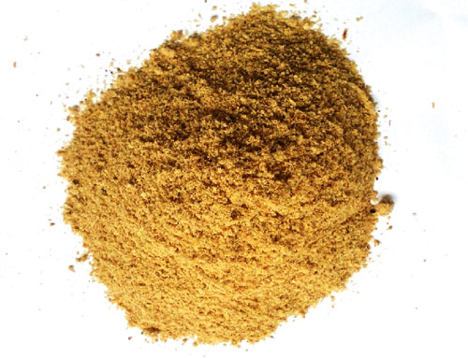
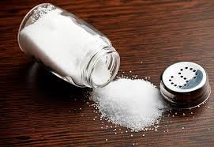
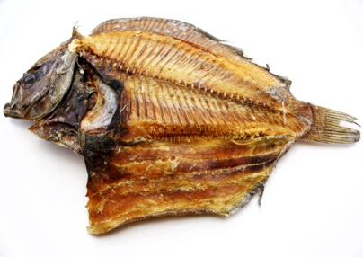
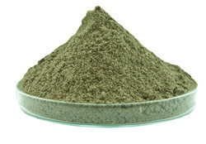
৮-১৬ সপ্তাহ বয়সের বাড়ন্ত মুরগির জন্য
গম ভাঙা ৫০ ভাগ
তিলের খৈল ১২ ভাগ
গমের ভুসি ১০ ভাগ
ঝিনুকের গুঁড়া ২.৫ ভাগ
চালের কুঁড়া ১৬ ভাগ
লবণ ০.৫ ভাগ
মোট ১০০ ভাগ
শুঁটকি মাছের গুঁড়া ৯ ভাগ
Notes:
ঝিনুকের গুঁড়া

Slide 14
দলীয় কাজ
খাদ্য উপকরণ ও পরিমাণসহ ১ কেজি সম্পূরক খাদ্য তালিকা তৈরির জন্য একটি পোস্টার তৈরি কর।

Slide 15
মূল্যায়ন
প্রাণীর দেহের সঠিক বৃদ্ধির জন্য কয়টি পুষ্টি উপাদান দরকার?
৬টি
৮-১৬ সপ্তাহ বয়সের বাড়ন্ত মুরগির জন্য শুটকি মাছের গুড়া কত ভাগ প্রয়োজন?
৯ ভাগ

Slide 16
বাড়ির কাজ
“হাস মুরগির থেকে কাঙ্খিত ফলন পাওয়ার জন্য সম্পূরক খাদ্য অপরিহার্য” উক্তিটি ব্যাখ্যা কর।

Slide 17
ধন্যবাদ

